Slide 1
REUNIÃO MENSAL
SECRETARIA DE ESTADO DE
INFRAESTRUTURA
Junho de 2017

Slide 2
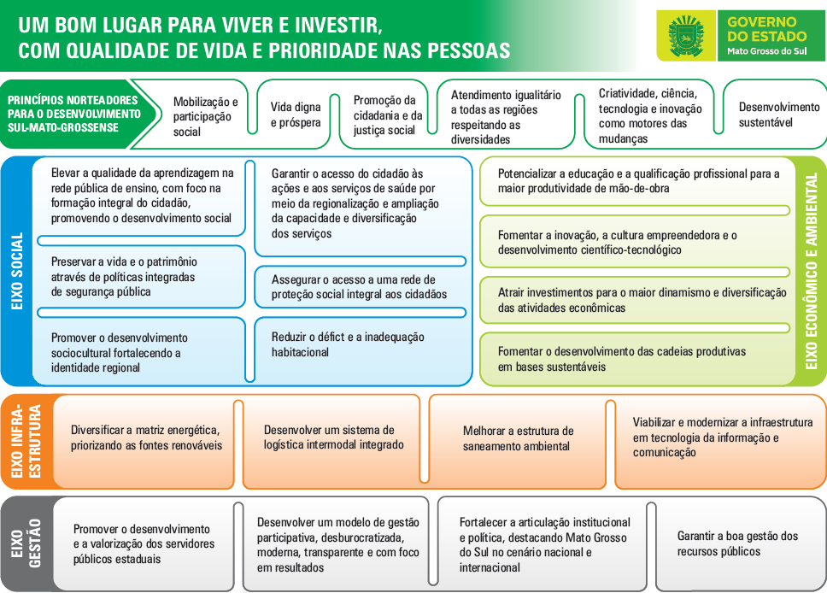
MODELO DE GESTÃO
Mapa Estratégico

Slide 3
MODELO DE GESTÃO
Monitoramento
Nível Operacional
Nível
Tático
Nível Estratégico
Atores
Governador
Reunião de Gestão Executiva
(bimestral)
Secretário
Reunião mensal por Secretaria
Setorialista
Rodada de feedback mensal
por iniciativa
Ponto Focal
Preenchimento contínuo
no sistema
Gerente

Slide 4
PANORAMA

Slide 5
FASES DA INICIATIVA DENTRO DO SISTEMA
EM PREENCHIMENTO NO SISTEMA
(Gerente da iniciativa)
EM OPERAÇÃO NO SISTEMA
(Equipe da iniciativa)
EM ANÁLISE
(SEGOV)
ENCERRAMENTO
(Equipe da iniciativa)

Slide 6
FASES DA INICIATIVA DENTRO DO SISTEMA
EM PREENCHIMENTO NO SISTEMA
(Gerente da iniciativa)
EM OPERAÇÃO NO SISTEMA
(Equipe da iniciativa)
EM ANÁLISE
(SEGOV)
ENCERRAMENTO
(Equipe da iniciativa)

Slide 7
PRINCIPAIS DIFICULDADES PARA CADASTRO NO SISTEMA
Disponibilidade da equipe SGE para auxílio
Responsáveis por cadastro no sistema não tem acesso às informações definidas
Dificuldade de planejar as definições dos municípios e obras, por ser decisão de governo.
Aguardo de liberação de recursos da Caixa Econômica Federal, referente aos programas habitacionais
Dificuldade no cadastro do cronograma físico, em razão do prazo de execução das obras (SANESUL) serem em dias corridos.
Alguns gerentes tem dificuldades em alguns módulos do sistema, por não terem sido capacitados.

Slide 8
Iniciativas em análise dentro do sistema:
* Estruturar a administração do Aeroporto de Bonito pelo Governo do Estado de Mato Grosso do Sul.

Slide 9
Iniciativas em operação dentro do sistema

Slide 10
AGESUL

Slide 11
INICIATIVA Pavimentar 100 km de rodovias no Estado
ENTREGA : 100 km de rodovias pavimentadas
Gerente: Francisco Olazar Neto
DESTAQUES:
Foram pavimentados 11,5km em maio/2017.
Acumulado:
85 km pavimentados.
PONTOS DE ATENÇÃO:
Gerente já pode executar as tarefas no sistema

Slide 12
INICIATIVA Restaurar 100 km de rodovias no Estado
ENTREGA : 100 km de rodovias restauradas
Gerente: Francisco Olazar Neto
DESTAQUES:
2,5km restaurados
Acumulado
20km restaurados;
52,0km de obras lançadas.
PONTOS DE ATENÇÃO:
Gerente já pode executar as tarefas no sistema

Slide 13
AGEHAB

Slide 14
INICIATIVA Adequar unidades habitacionais através do programa Cartão Reforma
ENTREGA: 700 unidades contratadas
Gerente: Maria de Lourdes
DESTAQUES:
Encontro dos Prefeitos para apresentação do Cartão Reforma 08/06/2017.
PONTOS DE ATENÇÃO:

Slide 15
INICIATIVA Garantir acesso a novas moradias populares e entregar unidades habitacionais
ENTREGA 1: 4500 contratos habitacionais assinados
ENTREGA 2: 4000 unidades habitacionais entregues
Gerente: Helena Nicareta
DESTAQUES:
123 contratos assinados.
31 unidades habitacionais entregues.
Acumulado:
649 contratações até junho/2017
837 unidades habitacionais até dia 29/06/2017
PONTOS DE ATENÇÃO:
Planejamento do cronograma depende de liberação de recursos pela CEF.

Slide 16
MSGÁS

Slide 17
INICIATIVA Expandir a rede de distribuição de gás natural em Campo Grande
ENTREGA 1: 14 km de rede de distribuição de gás natural instalados na avenida Coronel Antonino e nas ruas Vitório Zeolla, Marquês de Pombal, Spipe Calarge
ENTREGA 2: 1000 Unidades Consumidoras ligadas à rede de distribuição de gás
Gerente: Regiane Schio
DESTAQUES:
Número de clientes ligados: 155 Unidades
km de rede implantada: 1,4km de rede Implantada.
Acumulado: Mês de Maio/2017.
363 UC ligadas;
8,9 Km de rede implantadas;
PONTOS DE ATENÇÃO:
Medição finalizada todo dia 10 do mês subsequente.

Slide 18
SANESUL

Slide 19
INICIATIVA Promover a universalização do abastecimento de água
ENTREGA: Conclusão das obras de expansão e melhoria do sistema de abastecimento de água em 11 municípios
Gerente: Maria de Lourdes Vilela Tappar
DESTAQUES:
Obras em Caarapó finalizada.
PONTOS DE ATENÇÃO:
Sanesul não tem acesso ao sistema SE Suíte

Slide 20
INICIATIVA Expandir o acesso a rede de esgoto
ENTREGA: Conclusão das obras de expansão do sistema de esgotamento sanitário em 19 municípios
Gerente: Maria de Lourdes Vilela Tappar
DESTAQUES:
Obras em Itaporã e Miranda finalizadas.
PONTOS DE ATENÇÃO:
Sem acesso ao sistema.

Slide 21
INICIATIVA Nome da iniciativa
ENTREGA : Nome da entrega
Gerente: Nome do gerente
AGENDA POSITIVA:
PONTOS DE ATENÇÃO:

Slide 22
INICIATIVA Nome da iniciativa
ENTREGA : Nome da entrega
Gerente: Nome do gerente
PONTOS DE ATENÇÃO:

Slide 23
INICIATIVA Nome da iniciativa
ENTREGA : Nome da entrega
Gerente: Nome do gerente
AGENDA POSITIVA:

Slide 24
Obrigado

Slide 25
INICIATIVA Implantar 500km de Rodovias
ENTREGA : 500 km de rodovias implantadas
Gerente: Francisco Olazar Neto
DESTAQUES:
72km implantados.
PONTOS DE ATENÇÃO:

Slide 26
INICIATIVA Perenizar travessias, obras de artes especiais e reforma de pontes
ENTREGA : 35 pontes de concreto concluídas
Gerente: Francisco Olazar Neto
DESTAQUES:
16 pontes concluídas;
PONTOS DE ATENÇÃO:

Slide 27
INICIATIVA Atender municípios com pavimentação asfáltica, restauração e drenagem urbana
ENTREGA 1: Conclusão das obras em 35 municípios
ENTREGA 2: Convênios de repasse para obras efetivados com 31 municípios
Gerente: Francisco Olazar Neto
DESTAQUES:
Conclusão de infra estrutura em 16 municípios;
PONTOS DE ATENÇÃO:

Slide 28
SPV

Slide 29
INICIATIVA Estruturar a administração do Aeroporto de Bonito pelo Governo do Estado de Mato Grosso do Sul
ENTREGA: Aeroporto em funcionamento sob administração do Governo estadual
Gerente: Katiane Franco
DESTAQUES:
A Seinfra será responsável pela administração do Aeroporto Regional de Bonito a partir de 12 de junho.
PONTOS DE ATENÇÃO:
Gerente e iniciativa inseridos recentemente no contrato de gestão. Necessita de capacitação.

Slide 30
INICIATIVA Reestruturação dos aeroportos regionais de Coxim e Bonito
ENTREGA 1: Cercamento padrão ICAO e recapeamento da pista e do pátio do Aeroporto Regional de Coxim
ENTREGA 2: Recapeamento e sinalização horizontal da pista e ampliação da seção de combate a incêndios do Aeroporto Regional de Bonito
Gerente: Katiane Franco
DESTAQUES:
Convênios assinados, aguardando licitação.
PONTOS DE ATENÇÃO:
Gerente e iniciativa inseridos recentemente no contrato de gestão. Necessita de treinamento.

Slide 31
INICIATIVA Promover a regulação fundiária e/ou edilícia de unidades habitacionais quitadas
ENTREGA: 700 títulos de propriedade do terreno com unidade habitacional quitada e em nome do beneficiário entregues
Gerente: Silvia Wainberg
DESTAQUES:
Finalizando levantamento junto aos cartórios.
PONTOS DE ATENÇÃO:
ECP precisa capacitar os gerentes para alimentar os indicadores no SE Suíte.

Slide 32
INICIATIVA Aumentar a distribuição de Gás natural em Três Lagoas/MS
ENTREGA: Ampliar o fornecimento de gás natural em 207.000 M³/dia para a indústria de celulosa Fíbria para atender a segunda fase denominada Projeto Horizonte 2
Gerente: Regiane Schio
DESTAQUES:
Negociação comercial em andamento com previsão de inicio de fornecimento – pré-operacional em jul/17.
PONTOS DE ATENÇÃO:
MSGÁS não tem acesso ao Sistema SE Suíte

